Slide 1
LA SUBLIMAZIONE
Di Anastasia Dobos,Aurora Principato,Dzhaner Nazif,Beattrice Bonfanti

Slide 2
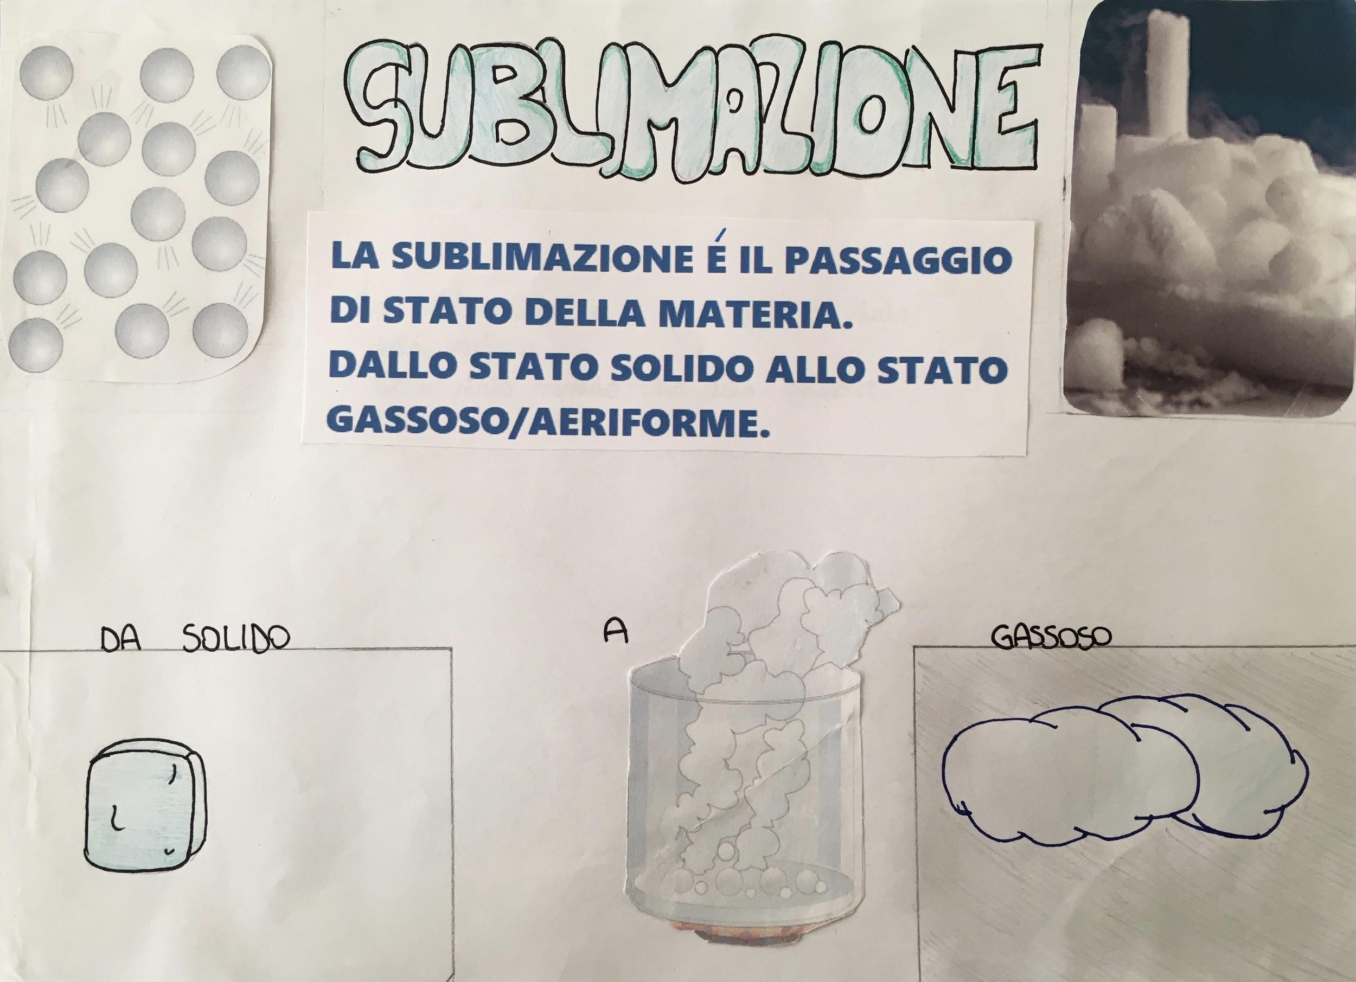

Slide 3
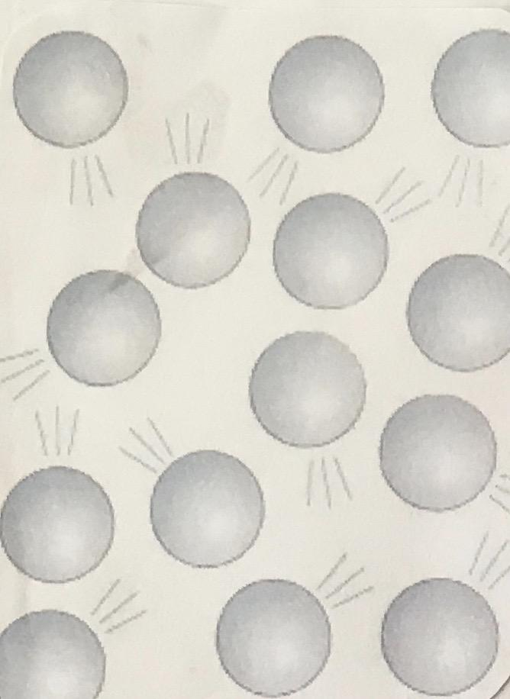
Le molecole dello stato gassoso/ aeriforme non hanno legami.I gas non hanno forma, volume.
LE MOLECOLE DELLO STATO GASSOSO

Slide 4
Il passaggio di stato
LE MOLECOLE DELLO STATO SOLIDO SONO UNITE,DURANTE IL PASSAGGIO DI STATO ALCUNE SI SLEGANO,QUELLE DELLO STATO AERIFORME SONO DISTANTI TRA DI LORO QUINDI NON HANNO LEGAMI.

